Slide 1
ДИГИТАЛНИ ХЕРБАРИЈУМ
V2
Александар Живић
Јелена Живковић
Николета Миловановић
Алекс Милошевић
Софија Милошевић
Андријана Радојковић
Анђела Рајић
Немања Рајковић
Петра Ристић
Сара Стојковић

Slide 2
ШИПУРАК Добрујевац, шума

Slide 3
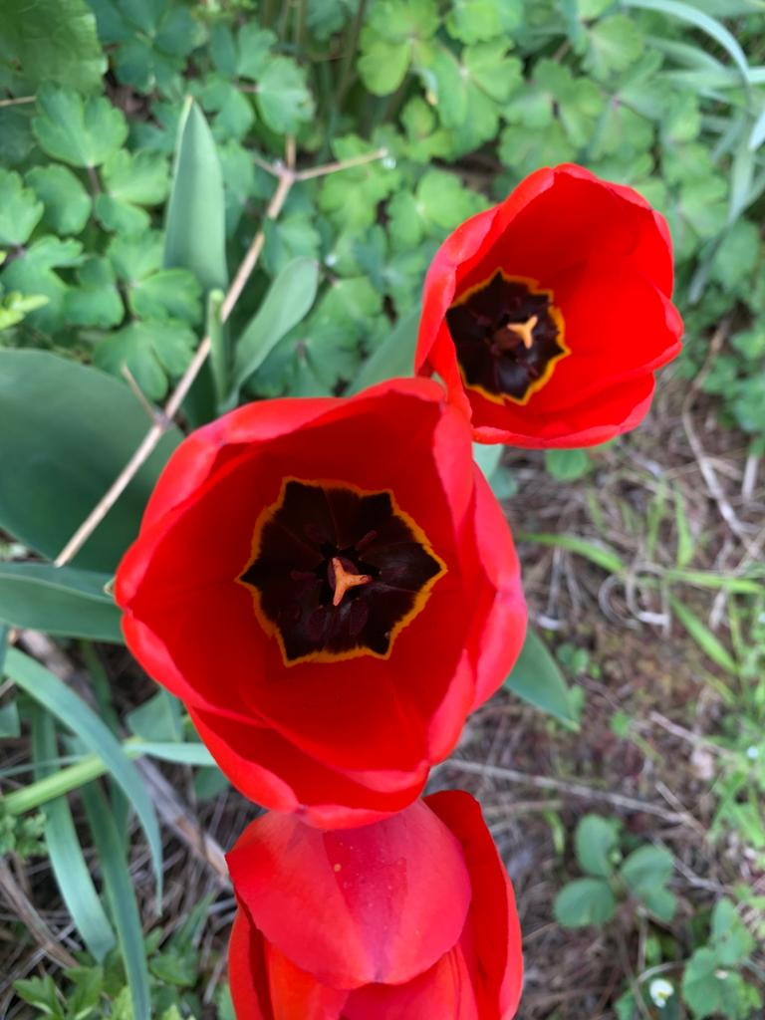
ЛАЛА Липовац, башта

Slide 4
НАРЦИС Добрујевац, двориште

Slide 5
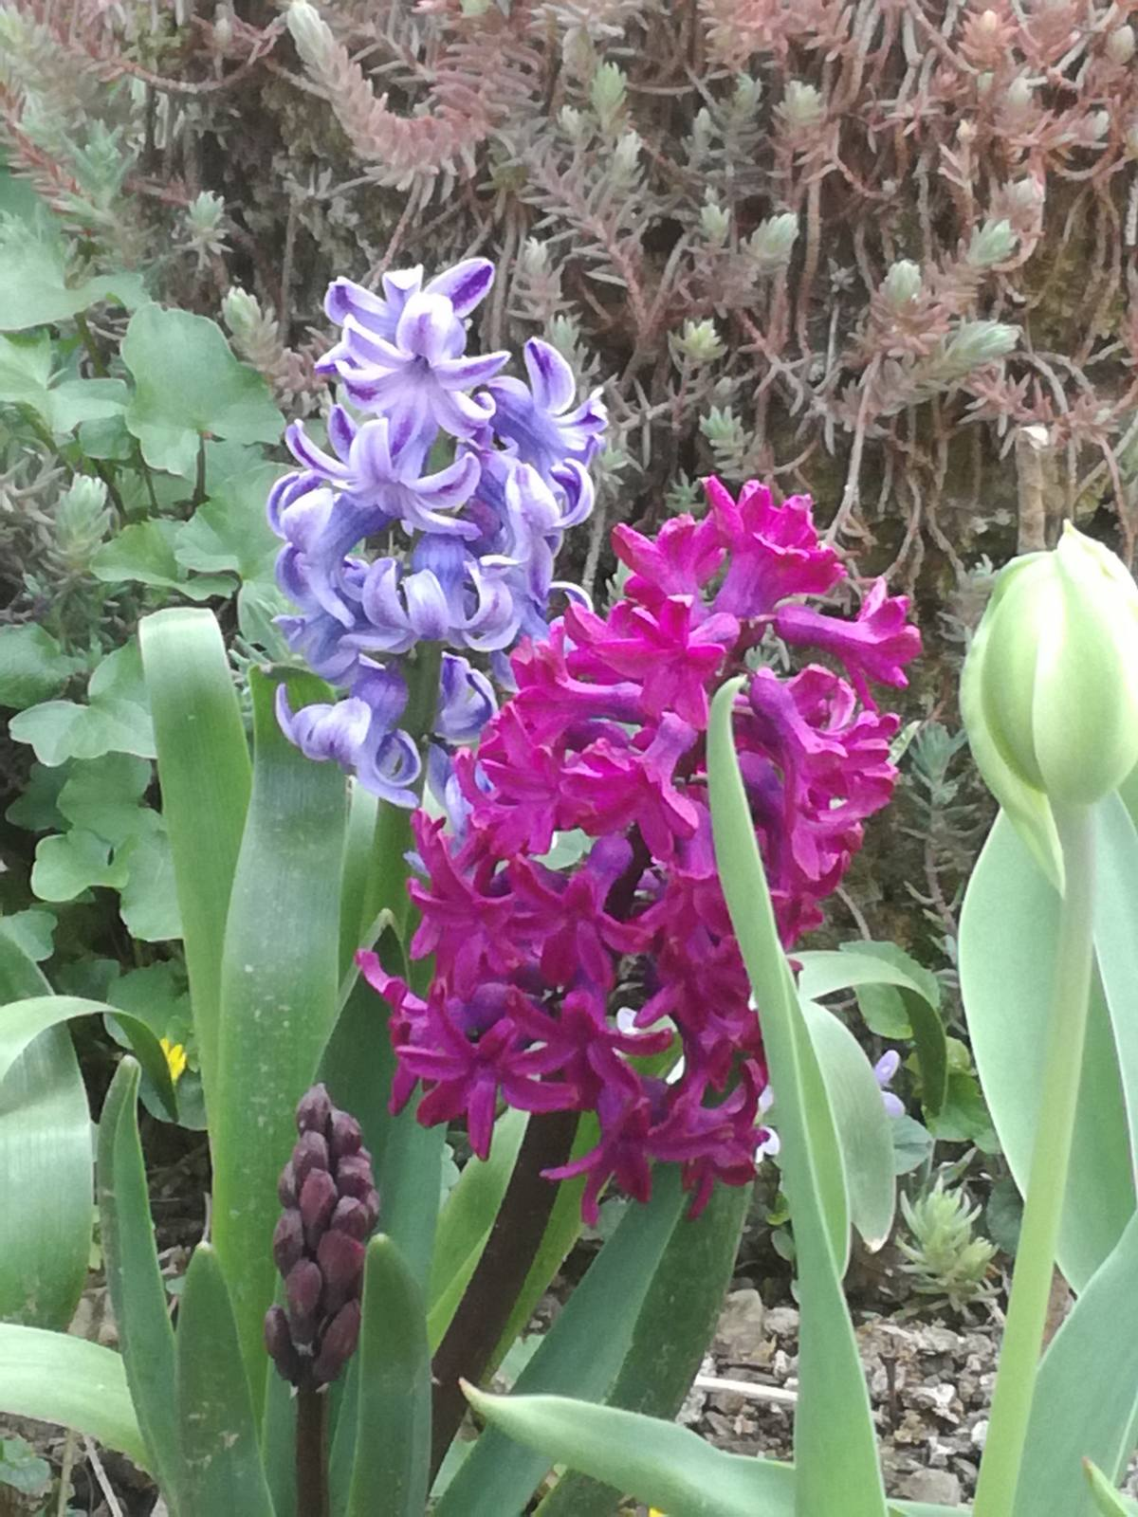
ЗУМБУЛ Липовац, Добрујевац двориште

Slide 6
БЕЛА РАДА Добрујевац, ливада

Slide 7
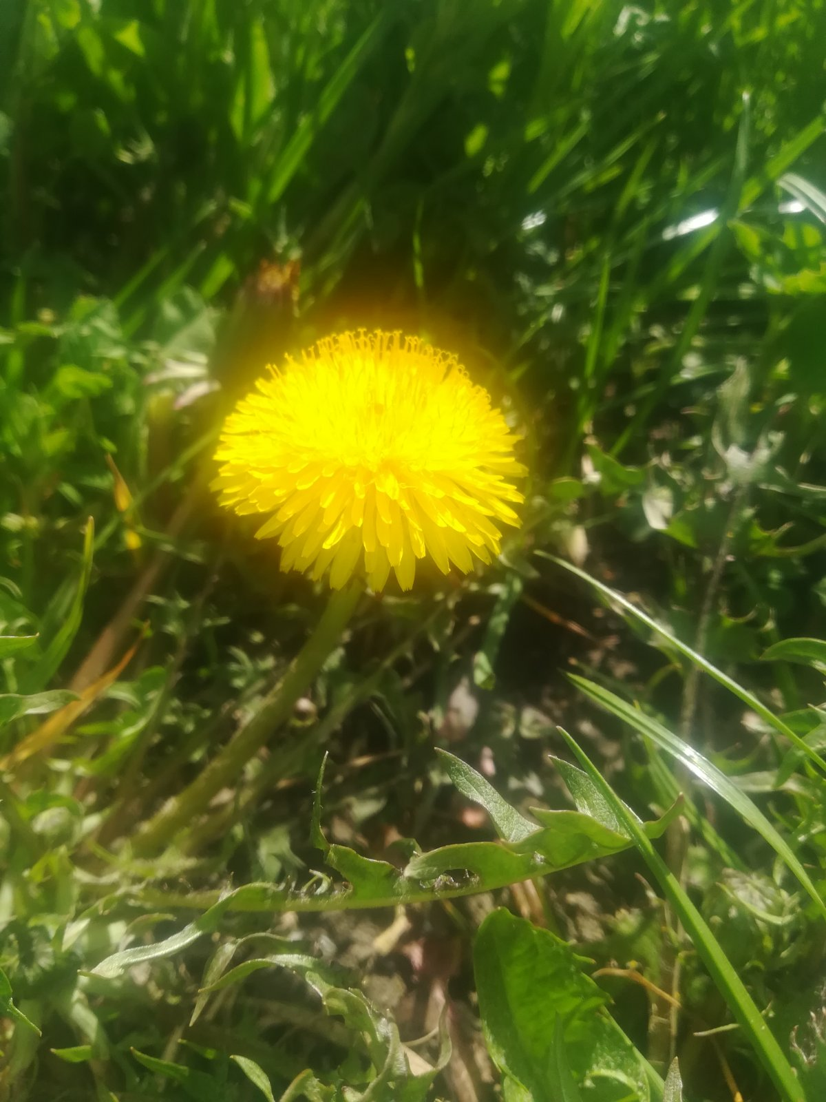
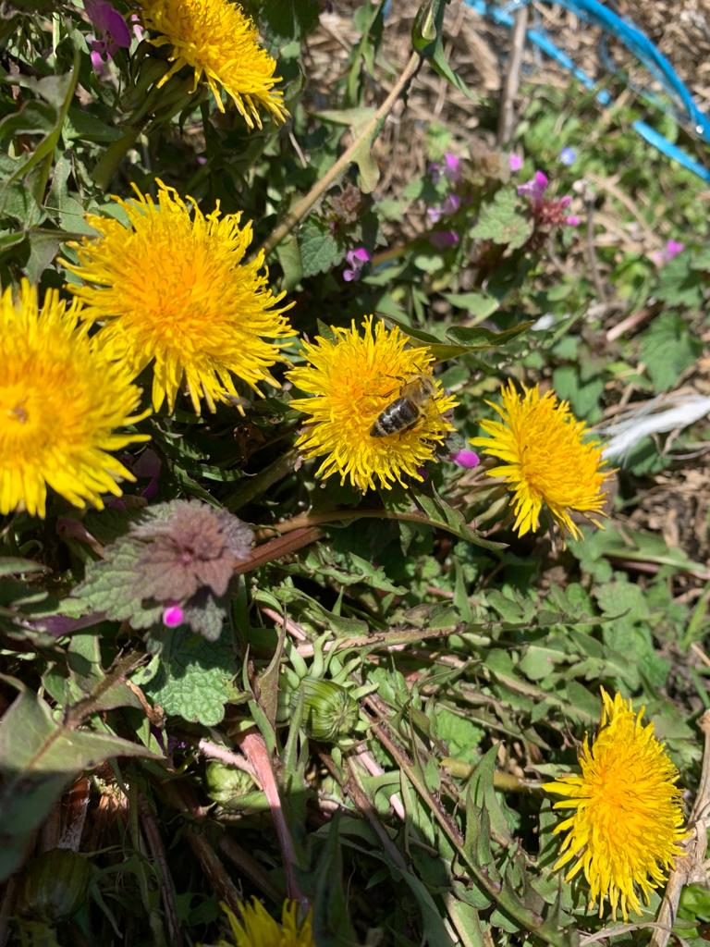
МАСЛАЧАК Дибрујевац, ливада

Slide 8
КУКУРЕК Катун, шума

Slide 9
КОПРИВА Добрујевац, ливада

Slide 10
ЈАБУКА Добрујевац, воћњак

Slide 11
ШУМСКА ЈАГОДА Добрујевац, шума

Slide 12
ЈАГОРЧЕВИНА Катун, шума

Slide 13
ШЕБОЈ Липовац, башта

Slide 14
ДЕВОЈАЧКО СРЦЕ Добрујевац, двориште

Slide 15
ЧЕСТОСЛАВИЦА Добрујевац, шума

Slide 16
МЛЕЧИКА Катун, шума

Slide 17
БОЖУР Добрујевац, двориште

Slide 18
ЧУВАР КУЋЕ Добрујевац, двориште

Slide 19
КАМИЛИЦА Катун, ливада

Slide 20
ВРБА Липовац, двориште

Slide 21
ЈОРГОВАН Добрујевац, двориште

Slide 22
ВИСИБАБА Липовац, башта

Slide 23
ЛЕСКА Добрујевац, двориште

Slide 24
ЉУБИЧИЦА Катун, шума

Slide 25
МРТВА КОПРИВА Добрујевац, ливада

Slide 26
ЗОВА Добрујевац, поред реке

